Slide 1
Mutu Solar Sebagai Bahan Bakar
Oleh Kelompok 3:
Fernando, Hafez, Inayah, Jason, Jessica, Yofienca

Slide 2
Pengertian solar
Hasil dari pemanasan minyak bumi antara 250-340⁰C
Solar tidak dapat menguap pada suhu tersebut
Merupakan bahan bakar mesin diesel
Memiliki kadar belerang yang lebih tinggi dari bensin*
Kualitas minyak solar dinyatakan dengan bilangan setana

Slide 3
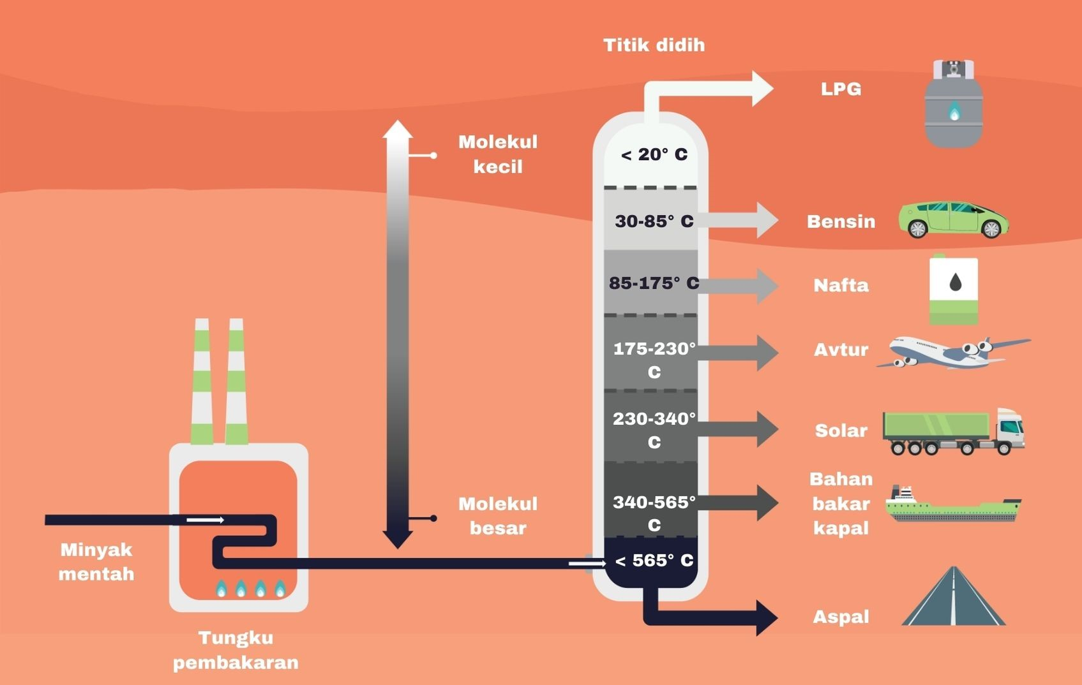

Slide 4
SIFAT solar
Tidak berwarna atau sedikit kekuningan dan berbau*
Encer dan tidak menguap di temperatur normal
Mempunyai titik nyala tinggi 40⁰C-100⁰C
Berat jenisnya 815- 860 Kg/m3 (Standar Mutu SNI)
Menimbulkan panas yang besar
Rantai hidrokarbon C₁₄ sampai C₁₈
*Kekuningan jikalau kandungan belerangnya tinggi

Slide 5
SEJARAH SOLAR

Slide 6
DAFTAR PUSTAKA
Standart Mutu SNI

